Slide 1


Slide 2
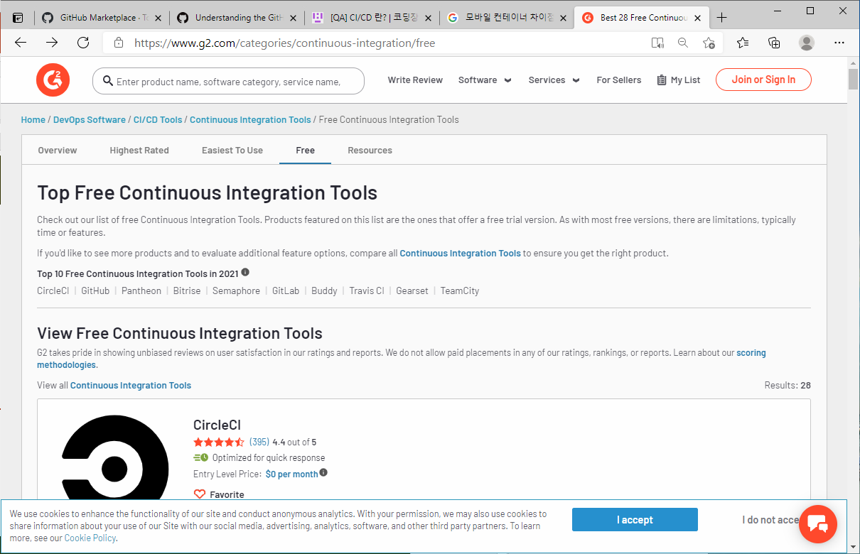
CI/CD

Slide 3
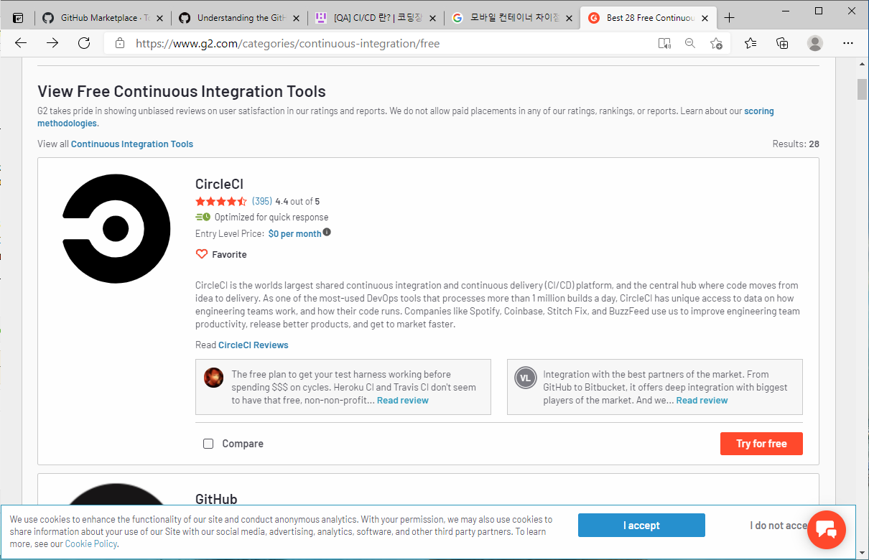
CI/CD

Slide 4
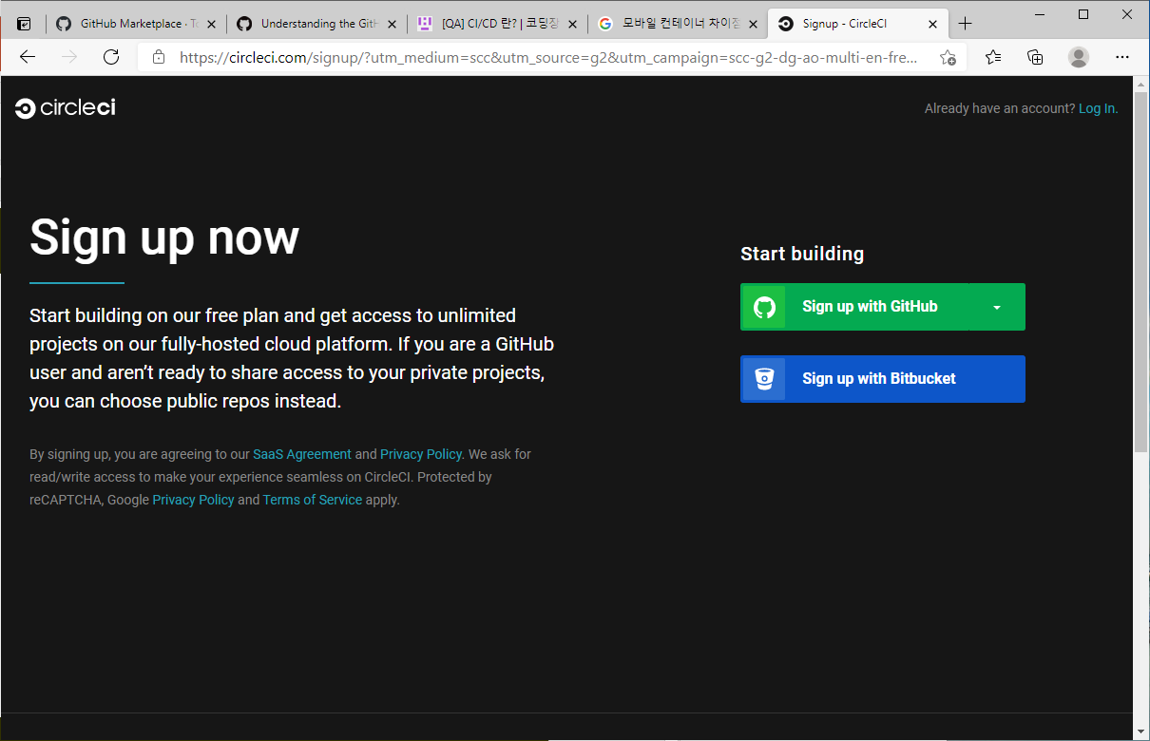
CI/CD

Slide 5
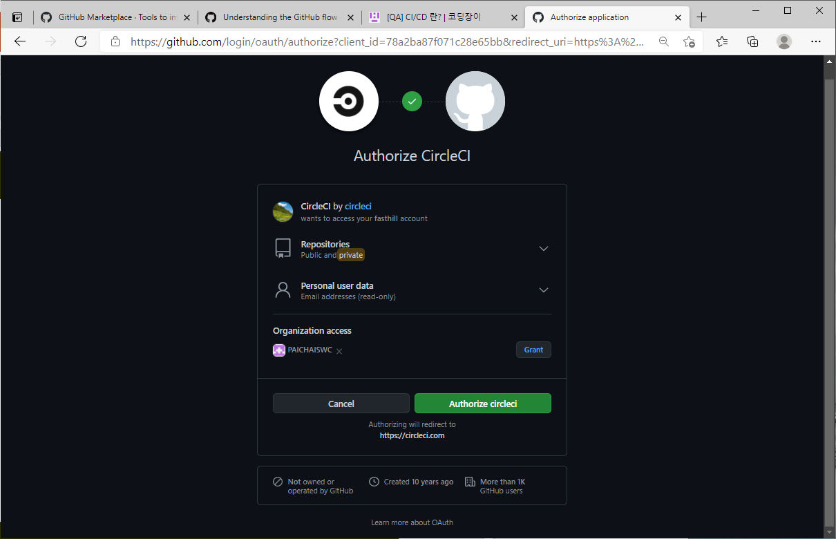
CI/CD

Slide 6
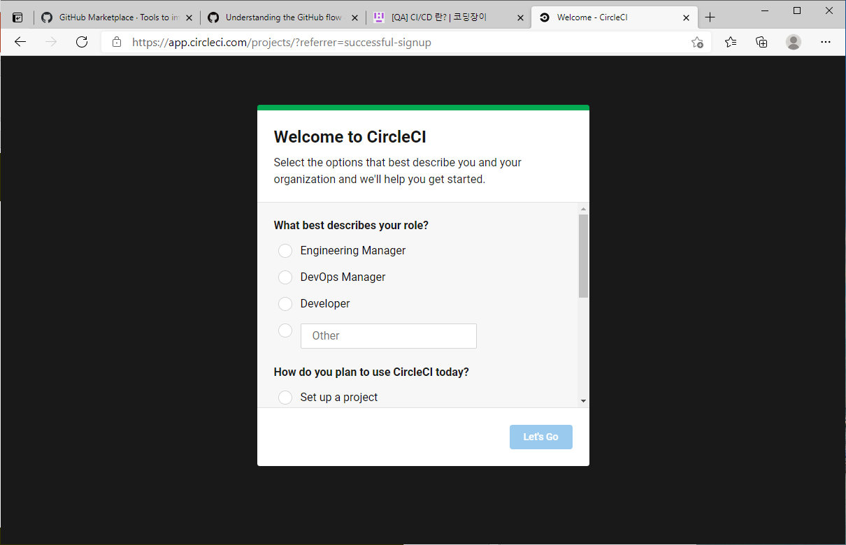
CI/CD

Slide 7
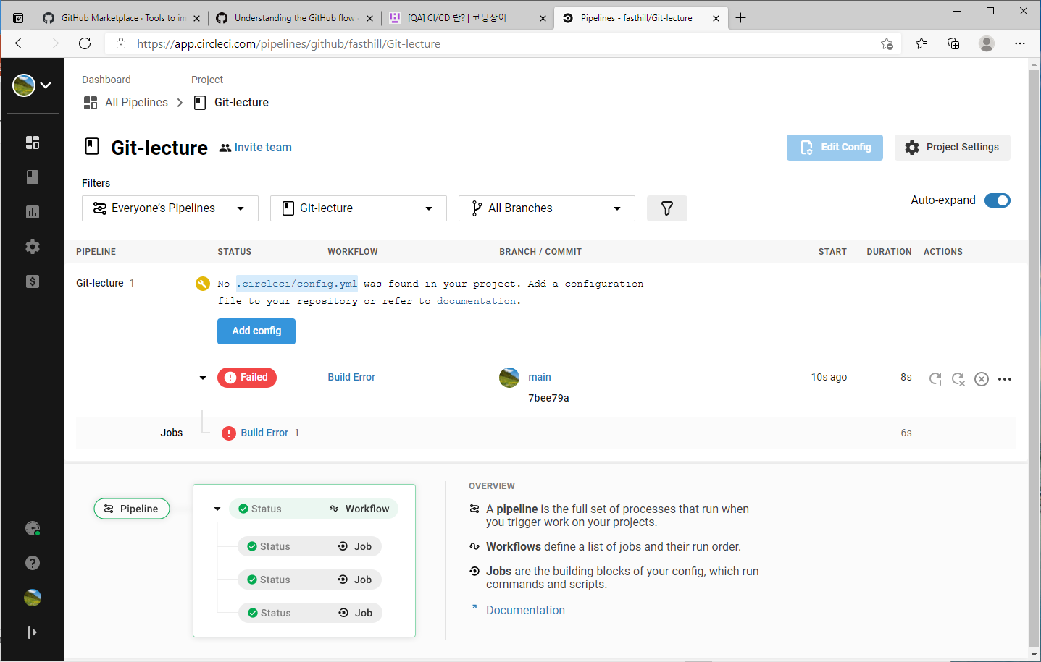
CI/CD

Slide 8
CI/CD

Slide 9
CI/CD

Slide 10
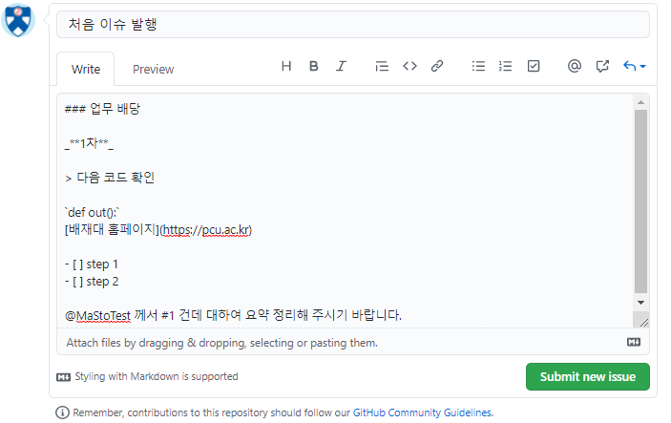
Issue Tracker
새로운 Issue 만들기
Title을 작성해야만 submit new issue가 활성화 됨.
- 작성하고 미리보기
Markdown 사용법 설명(클릭)

Slide 11
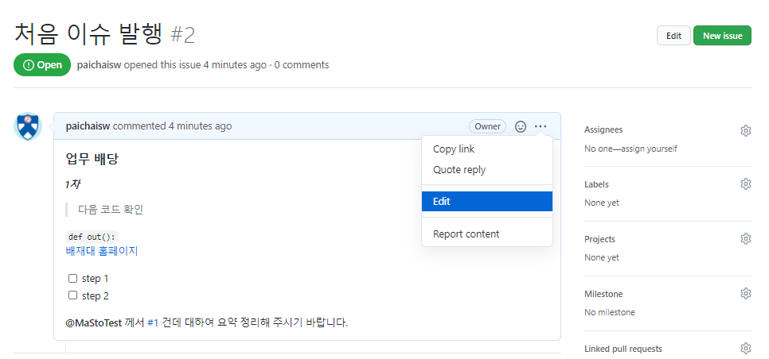
Issue Tracker
새로운 Issue 만들기 : 최초 이슈 발행
Title 수정
고유 번호 자동 생성
클릭
본문 수정

Slide 12
Issue Tracker
새로운 Issue 만들기
Title을 작성해야만 submit new issue가 활성화 됨.
- github essential18쪽부터, assigning issues to
Assignee는 이슈당 한명 지정 가능

Slide 13
나의 로컬저장소에서 작업하고 나의 원격저장소로 Push하기
나의 로컬저장소에서 작업하고 push하기
에러 해결
- 로컬저장소의 내용과 원격저장소가 동기화되어 있지 않기 때문
- 동기화시켜 주고 push를 하면 됨.
☞ git pull --rebase origin main # 동기화 진행
☞ git push -u origin main
→ clone에서는 자동적으로 remote가 연결되어 있음
Push 진행
Git pull 브랜치명
에러 발생
#혹은 강제로 덮어 쓰면 됨 (원격저장소에 저장되었던 내용이 모두 사라질 수 있으니, 사용하지 말 것)
☞ git push -fu origin main 혹은 ☞ git push -u origin +main

